Slide 1
COMUNIDADE
(Espectador, legislador)
MERCADO
(Parceiros, concorrentes)
Google Play
Apple Store
FONTE
(Clientes, fornecedores)
Pesquisadores
Windows Store
CONTRIBUIÇÃO (Atores, responsáveis)
Pediatras
Mães
Babás
Operação
Pais
Pedagogas
Educadores
Psicologas
Notes:
<number>

Slide 2
Partes Interessadas
Problemas e Questões
Ideias e Soluções
CONTRIBUIÇÃO
(Atores, responsáveis)
-
FONTE
(Clientes, fornecedores)
Pediatras
MERCADO
(Parceiros, concorrentes)
COMUNIDADE
(Espectador, legislador)
Notes:
<number>

Slide 3
Partes Interessadas
Problemas e Questões
Ideias e Soluções
OPERADORES
-
Notes:
<number>

Slide 4
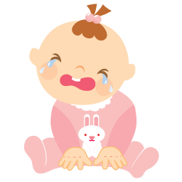
O Problema
Frequentemente bebês choram por razões desconhecidas pelas mães, pelos pais e, principalmente, pelas babás ou pelos professores do maternal. Como descobrir a causa e como agir corretamente para fazê-lo parar de chorar ?

Slide 5
Um cenário
O bebê começa a chorar repentinamente. O mãe , o pai ou o cuidador (babá ou professor) inicia a aplicação e, após alguns segundas, identifica a causa do choro e sugere cuidados gerais e, para a criança em questão, cuidados específicos para que ela pare de chorar.

